Slide 1



מבוא למחשוב ענן
OnShape Insights

Slide 2

We Are Sharks
Adan Butto
Noor Amory
Maher Salman
Samira dabbah
Mohammed egbaria
Asad saffouri

Slide 3
OnShape Insights
מטרת המערכת: סיוע בניתוח והבנה של נתוני פרויקטים ועובדים, כולל סטטיסטיקות וגרפים להמחשת מדדים מרכזיים
מערכת אינטראקטיבית לניתוח נתוני פרויקטים ועובדים.
הצגת נתונים ויזואלית המאפשרת קבלת החלטות מושכלות.

Slide 4


המוצר שלנו
Chatbot
סיוע למשתמש בניווט באתר ועזרה
Notification
סקירה כללית של התראות והודעות חשובות הקשורות לפרויקטים ולעובדים
Project
בחירה והצגה של פרטים הקשורים לפרויקטים ספציפיים
Upload json
Employees
העלות קבצי JSON
Main Page
צפייה בסטטיסטיקה מפורטת הקשורה לעובדים בודדים
מספר פרויקטים, עובדים ופעולות

Slide 5
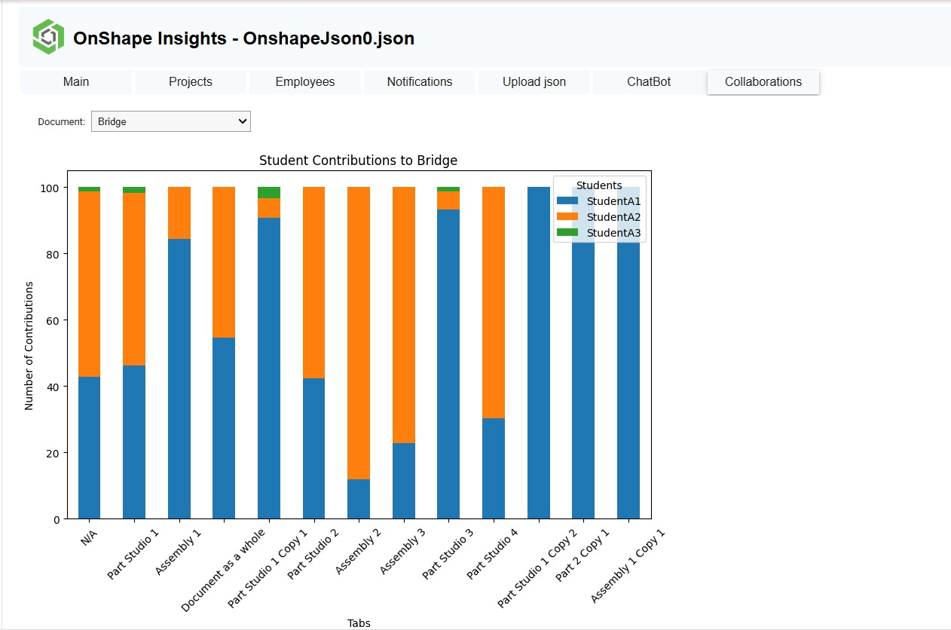
פיצ'רים עיקריים
01

Slide 6
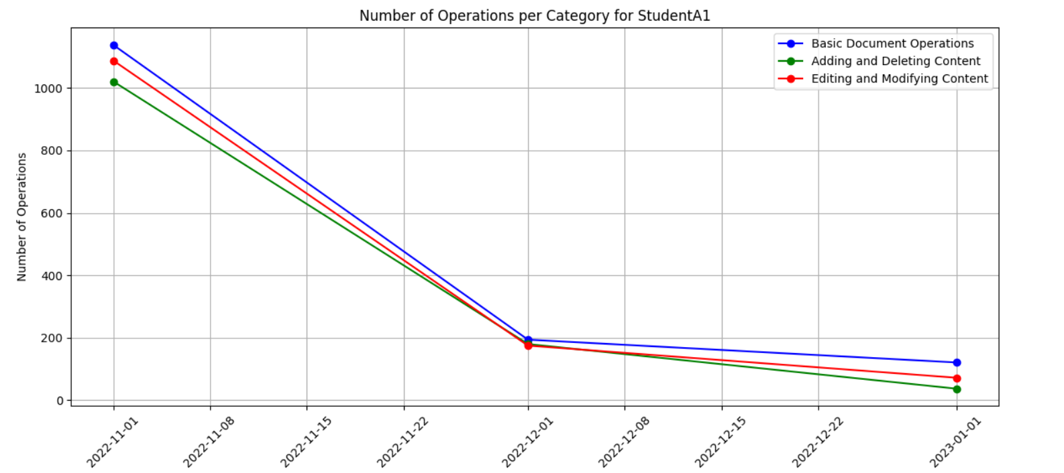
02

Slide 7
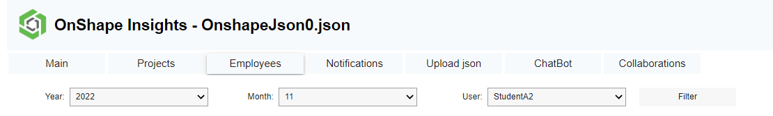
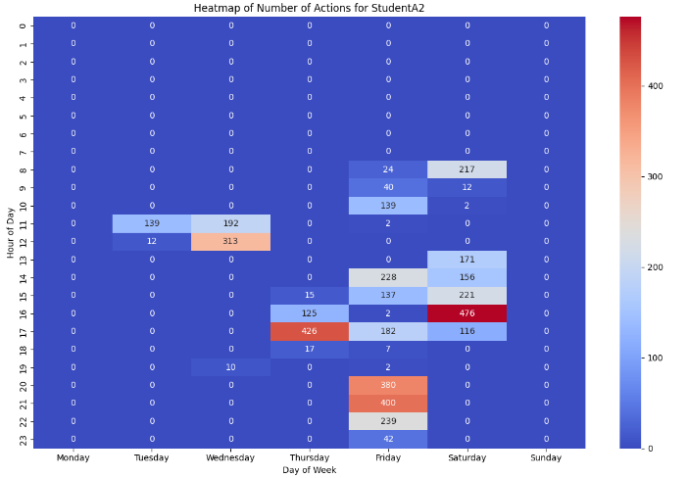
04

Slide 8
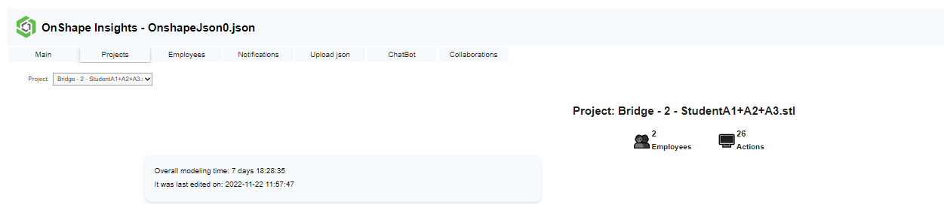
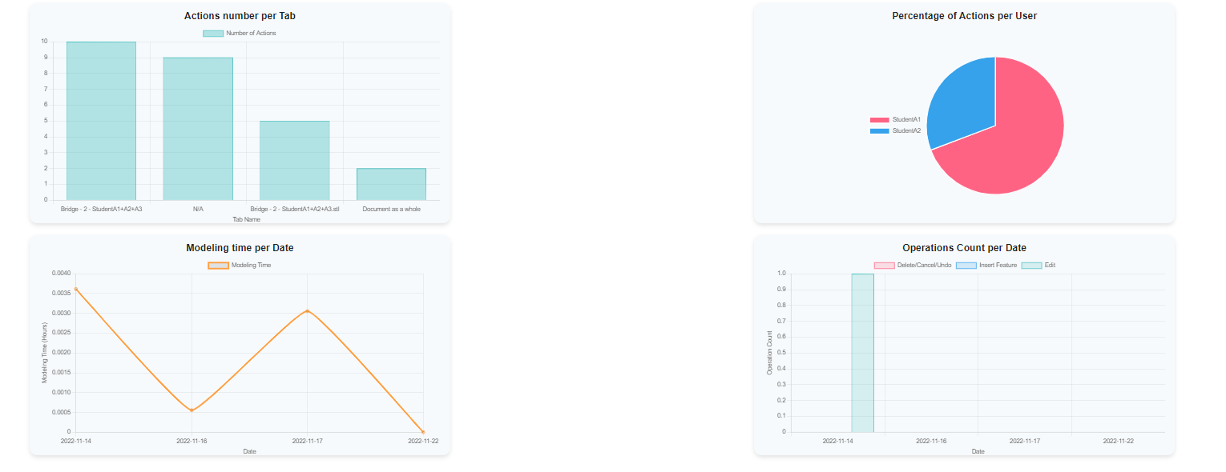
05

Slide 9
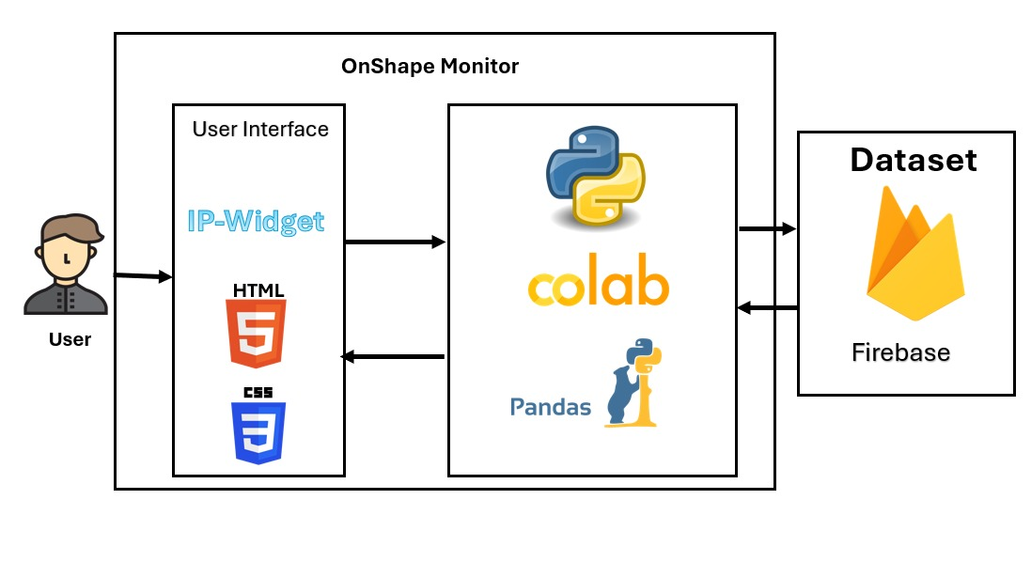
System Architecture

Slide 10

דרישות פונקציונאליות
המערכת מאפשרת מעקב אחר פעולות משתמשים וזמני ביצוע.
01
המערכת מאפשרת ניתוח והצגת מגמות ודפוסים בפעילות הצוות
02
המערכת מאפשרת יצוא דוחות מותאמים אישית למדדים.
03
המערכת מאפשרת קבלת התראות על דפוסים חריגים
04
המערכת מאפשרת בחירת אלמנטים מעניינים והצגת גרפים.
05
PPT模板 http://www.1ppt.com/moban/

Slide 11
דרישות לא פונקציונאליות
נגישות
ניתוח שגיאות
נגישות לכל המשתמשים
התאמה למגוון מכשירים ודפדפנים
אבטחה
ביצועים
אבטחת מידע גבוהה
תגובה מהירה ויעילה
תחזוקה
ויזואליזציה
תחזוקה ועדכונים ללא השפעה על המערכת
גרפים ותרשימים ברורים

Slide 12
אתגרים אשר עלו במהלך העבודה
עבודה בסביבת Google Colab
סביבה מסורבלת, העדר Debugger
ניהול זמן בין חברי הצוות
אתגר בארגון הזמן בין חברי הקבוצה
אי יכולת לראות שגיאות
לא ניתן לקרוא שגיאות במשתנים של HTML/JavaScript

Slide 13
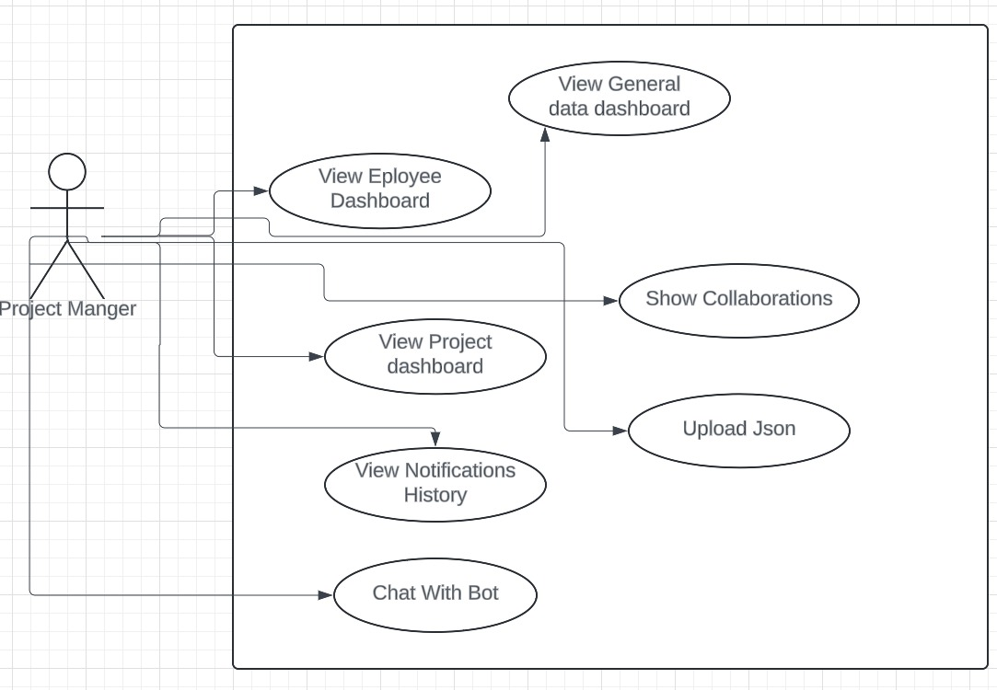
Use Case
Notes:
גם הוספנו :
Chatbot and collaboration page

Slide 14

שקיפות אלגוריתמית
בפרויקט שלנו אנו מקפידים על שקיפות אלגוריתמית ושקיפות נתונים.
השקיפות האלגוריתמית מאפשרת למשתמשים להבין את הלוגיקה מאחורי התוצאות.
ששקיפות הנתונים מבטיחה גישה מלאה למקורות ולפרטי הנתונים שמזינים את המערכת, כך שניתן לבחון ולהבין את התהליך באופן ברור.

Slide 15
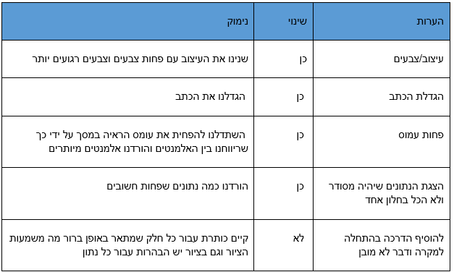
Studio Results
SUS score : 74.46
Good usability; users find the system to be usable, though there may be some areas for improvement.

Slide 16
Result – Code Review
"Strengths and Key Features"
01
Object-Oriented Programming
"Efficient Code Organization with OOP"
02
User-Friendly GUI
"Intuitive and Easy-to-Navigate Interface"
03
Clear Code Documentation
"Comprehensive Code Explanations for Better Understanding"

Slide 17
Code Review Results
Areas for Improvement
01
Setting a different JSON as data source bug: Fixed
" When uploading a new json file, the displayed data did not change accordingly"
02
Error Handling for File Uploads: Fixed
"The system does not return an error when non-JSON files are uploaded."
03
Downloading data as CSV file: Unchanged
“There is no download as CSV feature"

Slide 18
תיק תחזוקה
Establish Firebase connection, retrieve a Json file from firebase
Main Page class
Projects Class
Employees Page class
Notification Page class
Upload Json page class
Chatbot Page class
Collaborations Page class

Slide 19
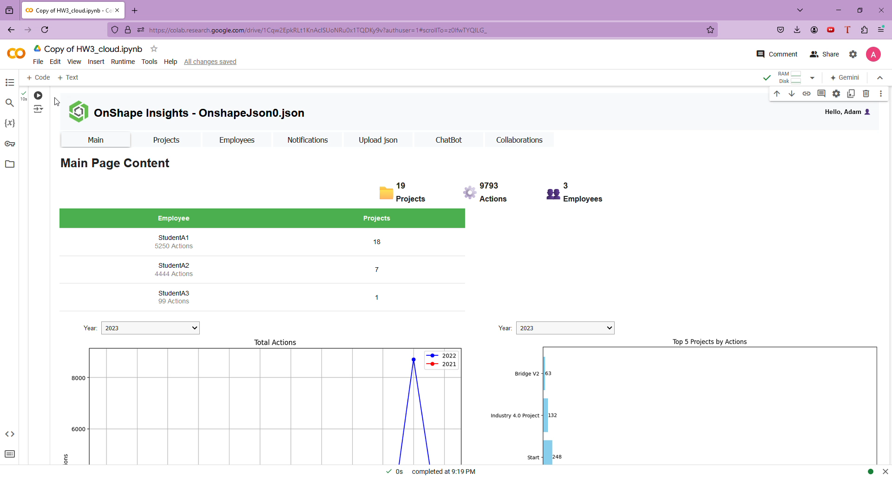
video

Slide 20

Sources
Firebase (Google Cloud)
Python Offical Documentation
NLTK ( Natural Language Toolkiot)
Matplotlib
ReportLab
Tailwind CSS
Google Collab
ChatGPT
Wikipeida

Slide 21
THANK YOU

